Slide 1


Презентация сборника
Вокальные упражнения для развития голоса и певческих навыков детей 7-11 лет
Колотвина Наталья Ивановна- преподаватель вокально-хоровых дисциплин МБОУДО
«ДШИ г. Поронайска»

Slide 2
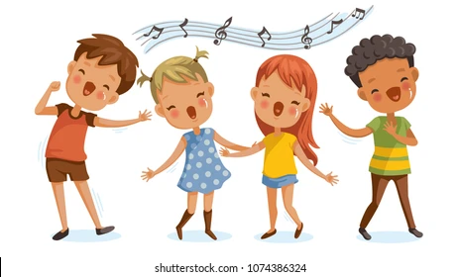
Колотвина Н.И. Вокальные упражнения для развития голоса и певческих навыков детей
7-11 лет. Сборник вокальных упражнений для учащихся: учебно-методическое пособие для
учащихся детских музыкальных школ, детских школ искусств и других учреждений дополнительного образования - Поронайск -23 с.,
.

Slide 3
. Сборник содержит вокальные упражнения для подготовки (разогрева) голосового аппарата к пению и для развития вокально-технических навыков детей 7-11 лет.
Материал для распевания состоит из упражнений на различные гласные и отдельные слоги, а также песенные отрывки со словами.
Упражнения имеют очень простое строение, что соответствует певческим возможностям младших школьников, а также краткие методические рекомендации, необходимые для исполнения

Slide 4
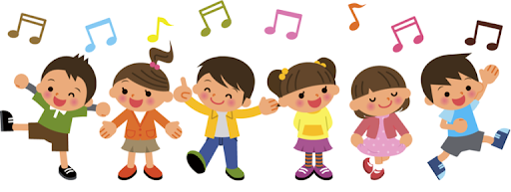
ОСНОВНЫЕ ЗАДАЧИ ПЕРВОНАЧАЛЬНОГО ЭТАПА ОБУЧЕНИЯ
- воспитание у обучающихся навыка напевного, протяжного звучания голоса;
- умения слушать самого себя, контролировать воспроизводимый звук, сосредоточиться на звучании

Slide 5
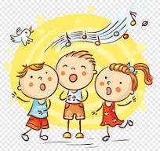
5
АЛГОРИТМЫ УЧЕБНОЙ
ДЕЯТЕЛЬНОСТИ:
I. Орг. Момент (1 минута).
II. Основное содержание:
1.Упражнения на выработку певческого дыхания
(2 минуты);
2. Артикуляция, дикция. Артикуляционные упражнения пение скороговорок (2 минуты):
3. Вокальные упражнения- на них отрабатываются вокально-технические навыки. (20 минут);
4. Работа над произведениями из репертуара (14 минут);
III. Рефлексия (1 минута)

Slide 6
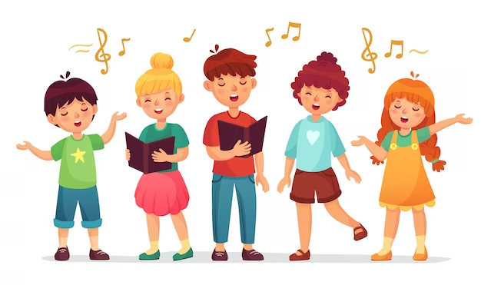
5
Распевание
это процесс подготовки вокалиста к работе - создание эмоционального настроя, и введение голосового аппарата в работу с постепенной нагрузкой, имеет две функции:
- разогрев и настройка голосового аппарата певца к работе;
- развитие вокально-технических навыков, а также достижения качественного звучания

Slide 7
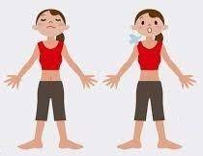
1. ПЕВЧЕСКОЕ ДЫХАНИЕ
а)Упражнения для развития навыка
певческого дыхания
б)Упражнения для развития
и укрепления дыхательного аппарата

Slide 8
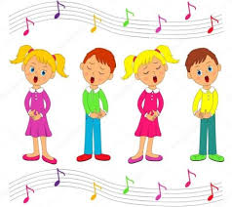
5
2. АРТИКУЛЯЦИЯ, ДИКЦИЯ
а) Упражнения для развития подвижности артикуляционного аппарата (язык, губы, нижняя челюсть) ;
б) Упражнения для развития дикции;
в) Пение скороговорок

Slide 9
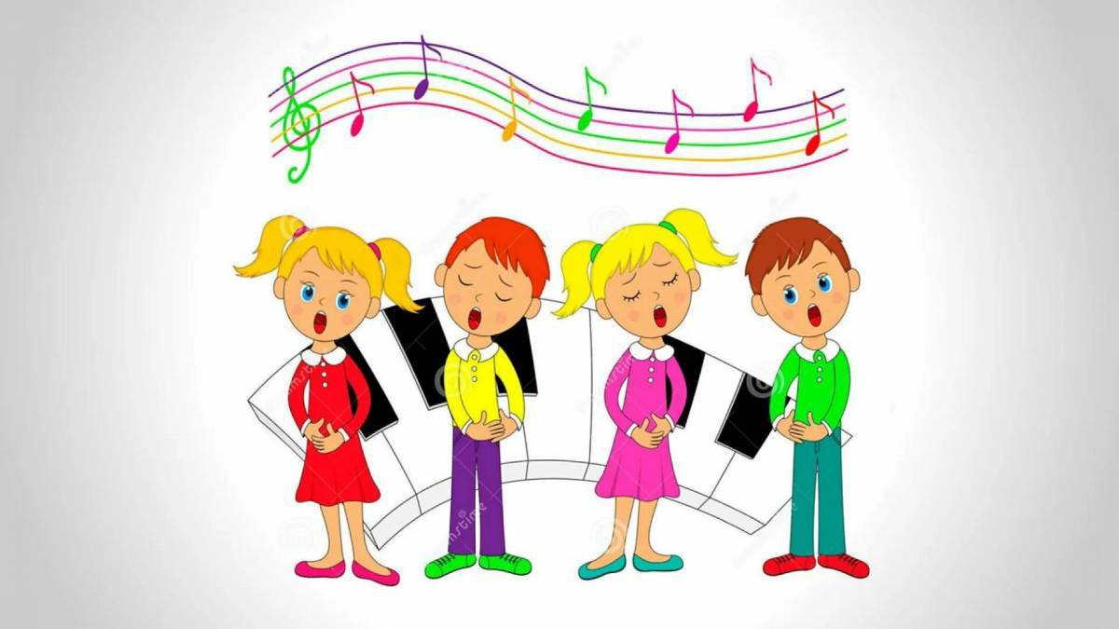
5
3. УПРАЖНЕНИЯ ДЛЯ РАЗОГРЕВА ГОЛОСОВОГО АППАРАТА:
а)Упражнение, направленное на естественную фонацию (порождение звука в гортани);
б)Упражнение на поднятие небной занавески;
в) Упражнение на озвучивание грудных резонаторов-трель губами;
д) Упражнение для настройки на головное звучание.

Slide 10

«
4. УПРАЖНЕНИЯ НА УСТАНОВКУ ВЕРНОГО ЗВУКООБРАЗОВАНИЯ:
а) Настройка на звукообразование в фальцетном режиме;
б) Упражнение, направленное на головное резонированив;
в)Упражнение на выравнивание гласных при смене высоты тона;
г) Упражнение, направленное на сглаживание регистрового порога.
5

Slide 11
5
д) Упражнение на единообразный уклад ротовой полости при формировании гласных:
е) Упражнения, формирующие звукообразование в грудном режиме

Slide 12
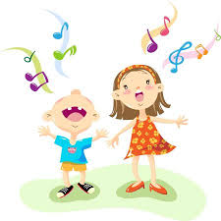
5
5. УПРАЖНЕНИЯ ДЛЯ РАЗВИТИЯ ВОКАЛЬНОЙ ТЕХНИКИ:
а)Упражнения для развития навыка интонации;
б) Упражнения для развития навыка кантилены и высокой позиции звука;
в)Упражнения для освоения различных технических приемов.

Slide 13
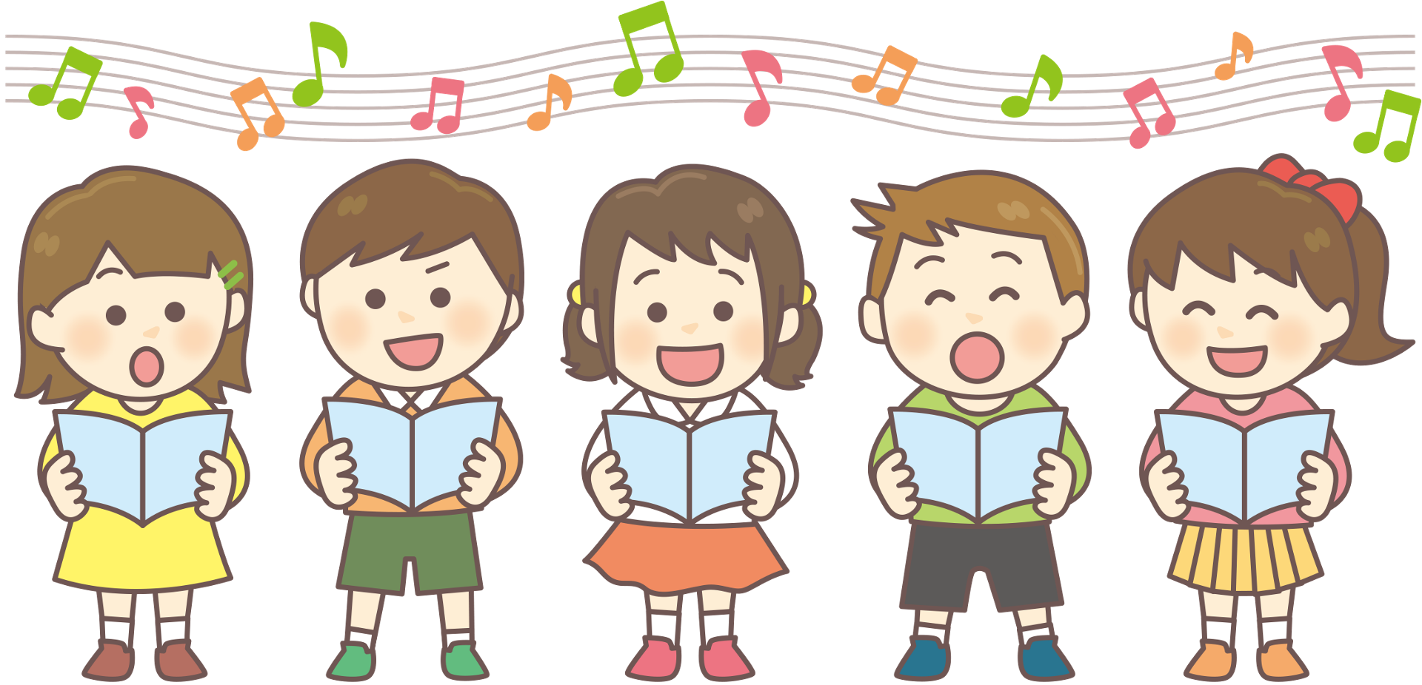
ЗАКЛЮЧЕНИЕ
Регулярное выполнение данного комплекса
вокальных упражнений позволит:
- закрепить необходимые условные рефлексы;
- сконцентрировать творческое внимание;
- настроить сложный процесс звукообразования;
- пробудить эмоциональную сферу;
- пробудить творческую фантазию

Slide 14
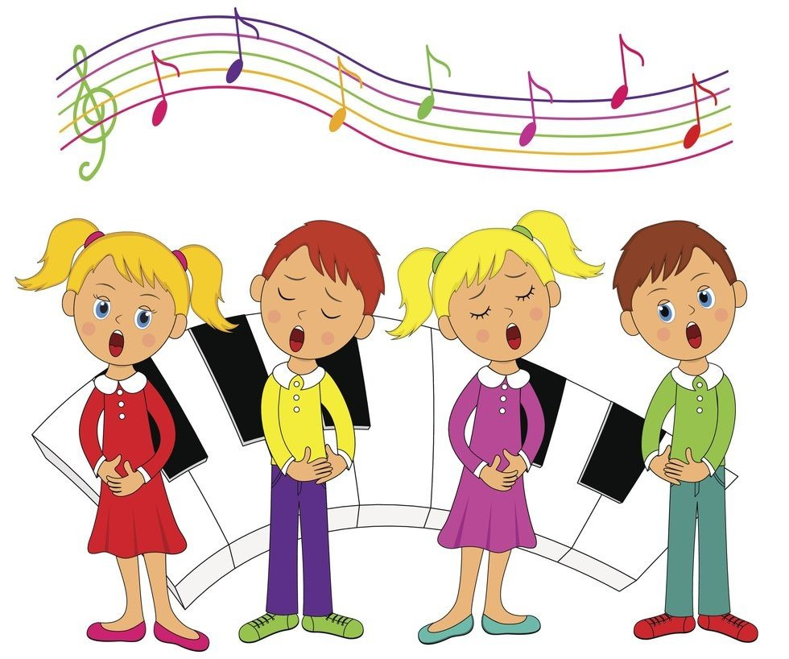
БЛАГОДАРЮ ЗА ВНИМАНИЕ!

